Slide 1
Измерение амплитудно-частотной и фазово-частотной характеристик усилителя сигналов низкой частоты
Автор: Климов Богдан Алексеевич, группа 22305
Научный руководитель: м.н.с. Афанасьев Леонид Владимирович
Преподаватель практикума: к.ф.-м.н. Симонов Андрей Артемович
Куратор курса: д.ф.-м.н. Чуркин Дмитрий Владимирович

Slide 2
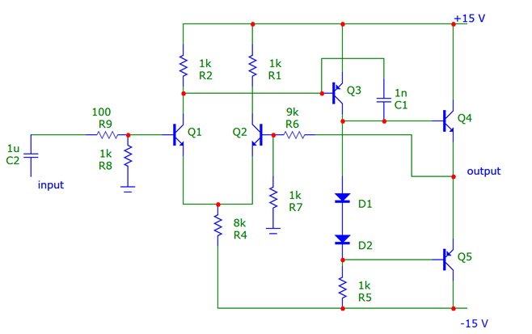
Схема усилителя сигналов низкой частоты
Q1, Q2, Q4 - КТ315
Q3, Q5 - КТ361
Диоды D1 и D2: 1n4148.

Slide 3
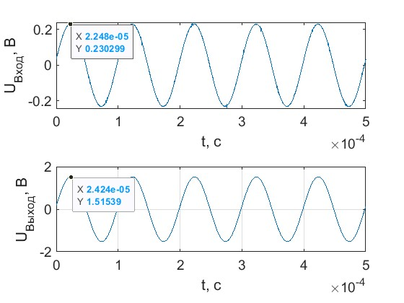
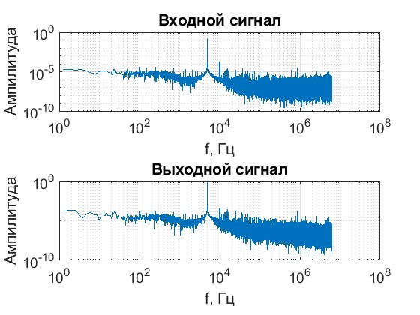
Результаты измерений
Осциллограмма при частоте входного сигнала f = 5 кГц и спектры данных сигналов

Slide 4
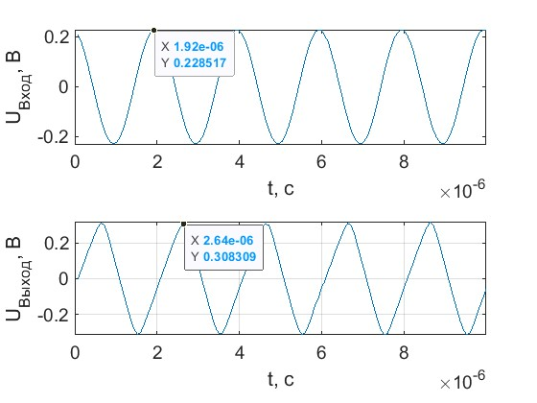
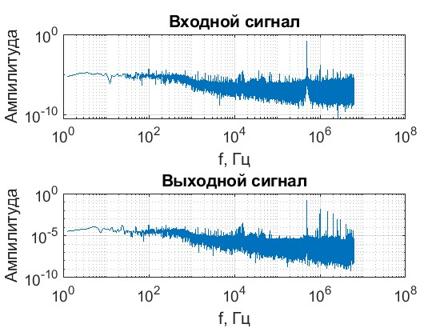
Результаты измерений
Осциллограмма при частоте входного сигнала f = 500 кГц и спектры данных сигналов

Slide 5
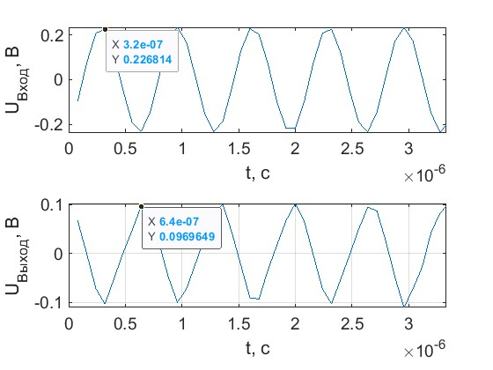
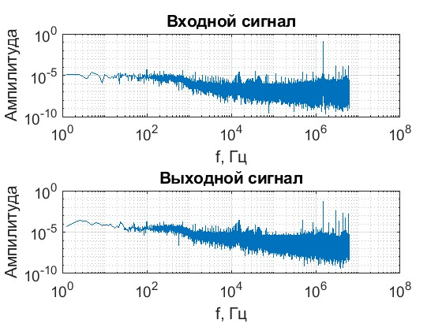
Результаты измерений
Осциллограмма при частоте входного сигнала f = 1.5 МГц и спектры данных сигналов

Slide 6
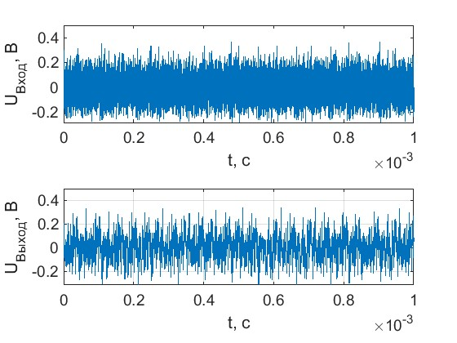
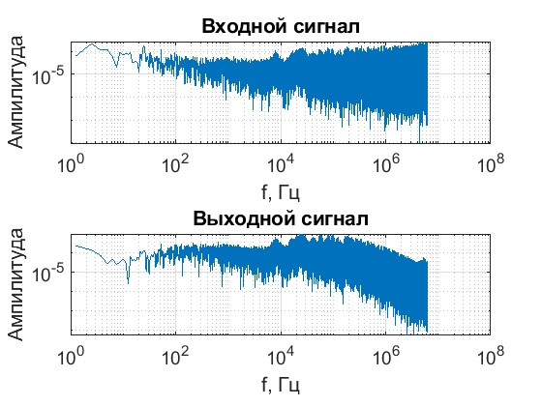
Результаты измерений
Осциллограмма шума и спектры данных сигналов

Slide 7
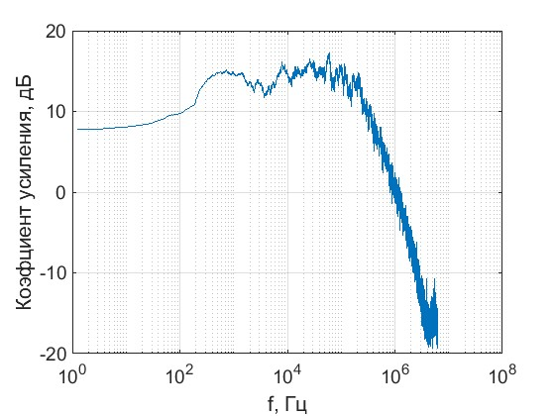
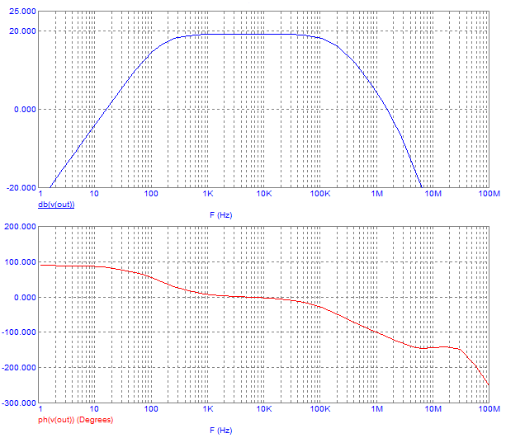
Результаты измерений
Экспериментально полученные АЧХ И ФЧХ усилителя
Расчетные АЧХ и ФЧХ для данного усилителя

Slide 8
Вывод
В данной работе выполнены измерения амплитудно-частотной и фазово- частотной характеристик собственноручно собранного усилителя низких частот, сделаны оценки коэффициента усиления и диапазона работы усилителя. Экспериментально полученные параметры усилителя хорошо согласуются с теоретическими значениями.
Проведя данную работу, я получил опыт теоретического расчёта и паяния электронных схем, обработки данных средствами среды MatLab. Научился проводить анализ дискретных сигналов с помощью преобразования Фурье. Освоил работу с цифровыми генераторами случайных сигналов.

